Slide 1

Estudo de Mercado
Odontologia
guilhermenagel.com.br

Slide 2

O Brasil tem, atualmente, mais de 620.480 profissionais do ramo odontológico ativos no mercado.
guilhermenagel.com.br
fonte: CFO, 2023

Slide 3
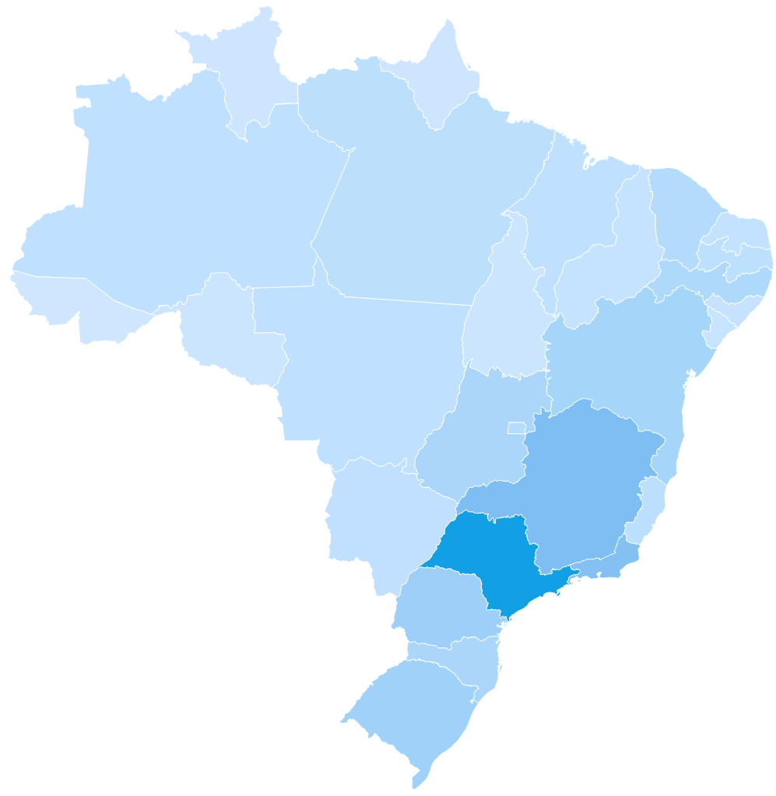
As regiões sudeste e sul concentram a maior parte destes profissionais.
São Paulo
Minas Gerais
Rio de Janeiro
Paraná
Rio Grande do Sul
Bahia
Santa Catarina
Goiás
Pernambuco
Ceará
172,688 profissionais
80,999 profissionais
72,946 profissionais
41,136 profissionais
39,627 profissionais
33,344 profissionais
28,862 profissionais
28,423 profissionais
25,428 profissionais
20,592 profissionais
guilhermenagel.com.br
fonte: CFO, 2023

Slide 4
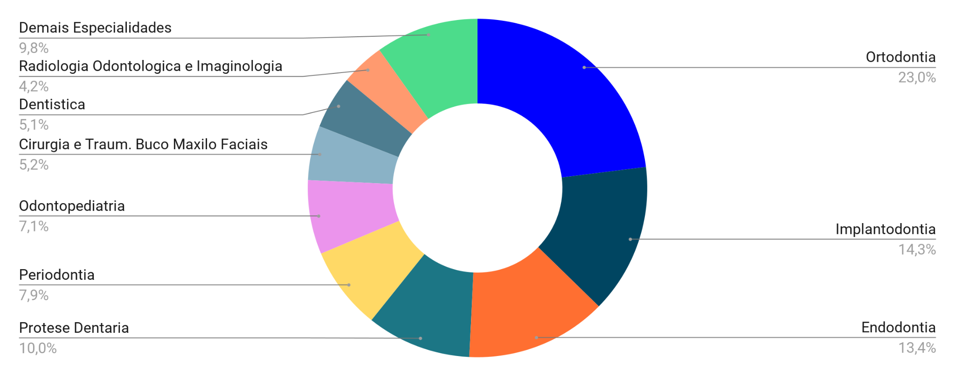
Dentre as especializações, ortodontia, implantodontia e endodontia se destacam.
guilhermenagel.com.br
fonte: CFO, 2023

Slide 5
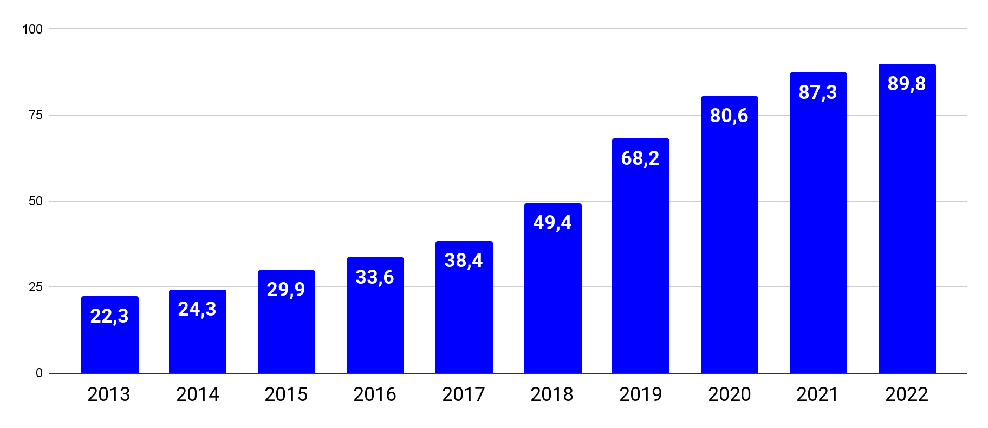
O interesse por consultas odontológicas
tem crescido ao longo dos anos
guilhermenagel.com.br
fonte: Google Trends , 2023

Slide 6
Meses com maior interesse
Meses com menor interesse
Agosto (+9%)
Julho (+8%)
Março (+4%)
Dezembro (-23%)
Novembro (-7%)
Fevereiro (-5%)
guilhermenagel.com.br
fonte: Google Trends , 2023

Slide 7

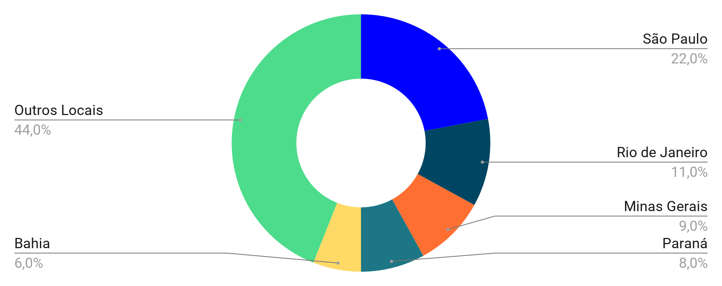
Estados com maior interesse
guilhermenagel.com.br
fonte: Planejador de
Palavras-chave do Google, 2023

Slide 8

Média de 1.911.120 pesquisas mensais por palavras relacionadas à
Odontologia
guilhermenagel.com.br
fonte: Planejador de
Palavras-chave do Google, 2023

Slide 9
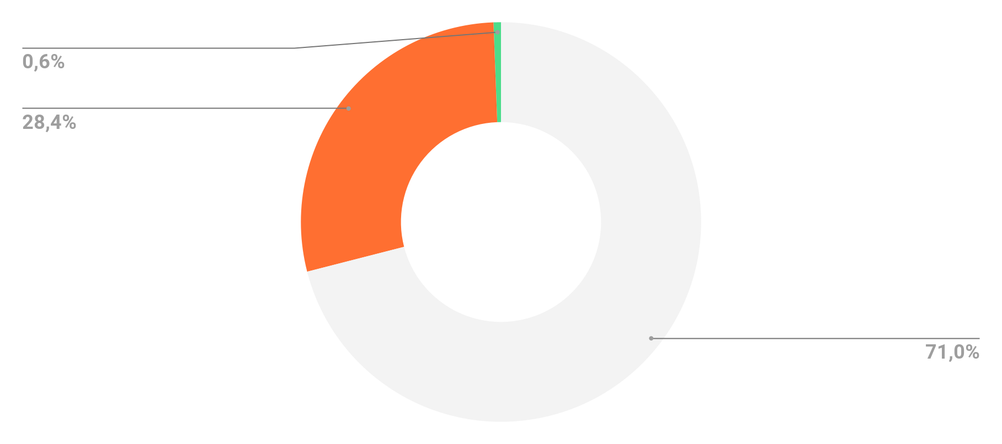
Buscas por dispositivo
guilhermenagel.com.br
fonte: Planejador de
Palavras-chave do Google, 2023

Slide 10
Principais termos de busca
Palavra-chave
Lance (menor)
Lance (maior)
Média mensal
dentista
clareamento dental
lente de contato dental
clinica odontologica
endodontista
consultorio odontologico
dentista perto de mim
prótese fixa dentária
aparelho dental
R$ 2,04
R$ 1,23
R$ 1,15
R$ 2,04
R$ 0,46
R$ 2,04
R$ 2,50
R$ 0,99
R$ 1,77
R$ 7,27
R$ 3,35
R$ 5,34
R$ 8,34
R$ 3,78
R$ 7,76
R$ 9,81
R$ 4,03
R$ 10,08
201.000
110.000
90.500
45.500
40.500
33.100
12.100
9.900
8.100
guilhermenagel.com.br
fonte: Planejador de
Palavras-chave do Google, 2023

Slide 11
Em resumo, os anúncios digitais são uma excelente maneira para consultórios odontológicos
aumentarem seus lucros.
Com estratégias bem construídas e sempre de olho no estado atual do mercado, a internet pode ser a principal fonte de resultado para o seu negócio!
guilhermenagel.com.br

Slide 12
guilhermenagel.com.br

